Slide 1
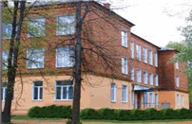
СОГБОУ «Екимовичская средняя школа-интернат для обучающихся с ограниченными возможностями здоровья»
ЭКСКУРСИОННЫЕ
ОБЪЕКТЫ
на маршруте учебной экологической тропы

Slide 2

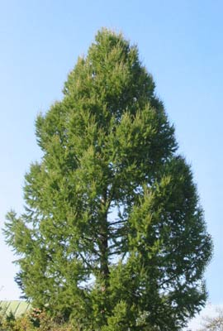
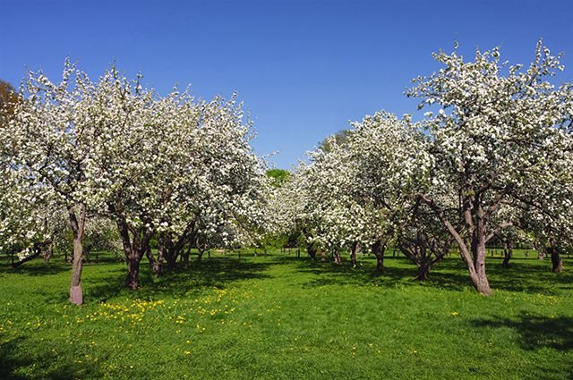
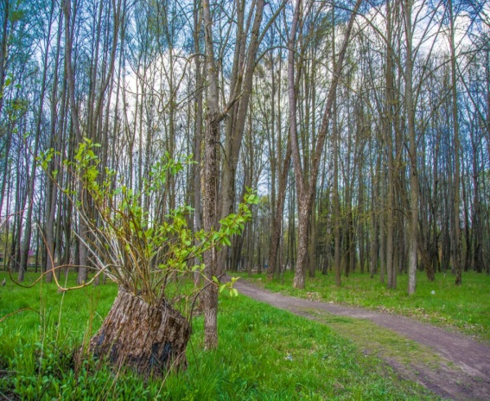
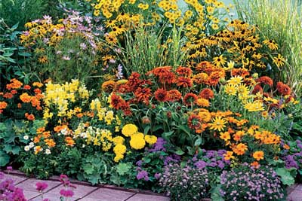
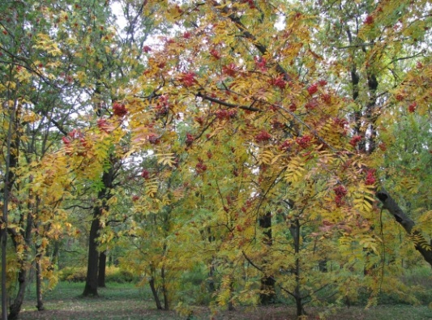
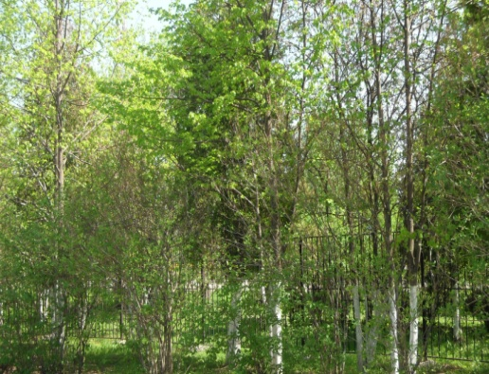
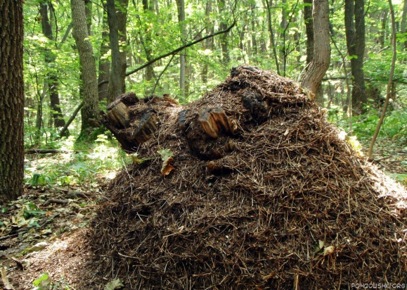
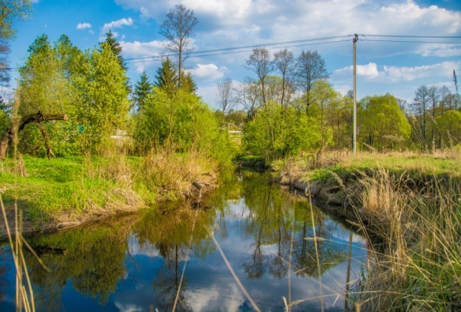
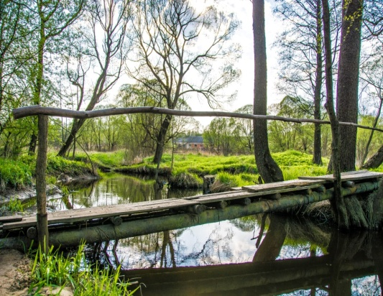
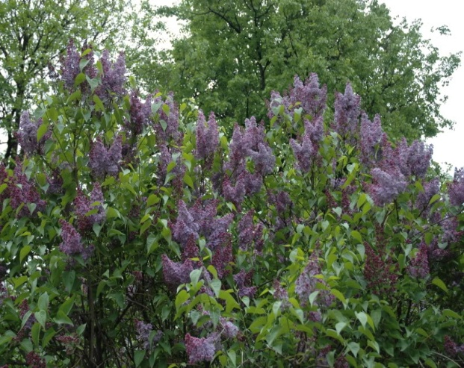
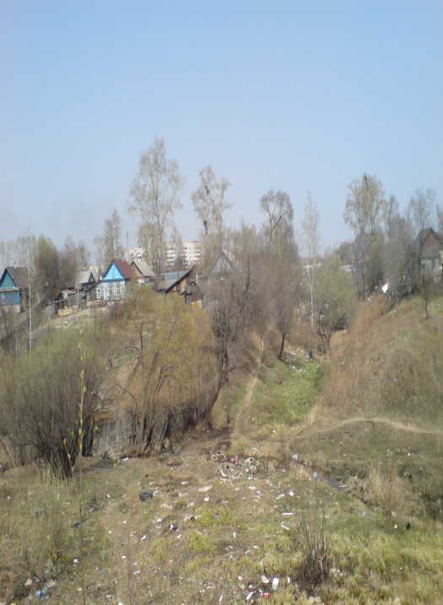
Экскурсионные объекты на маршруте учебной экологической тропы
СОГБОУ «Екимовичская средняя школа-интернат для обучающихся с ограниченными возможностями здоровья»

Slide 3
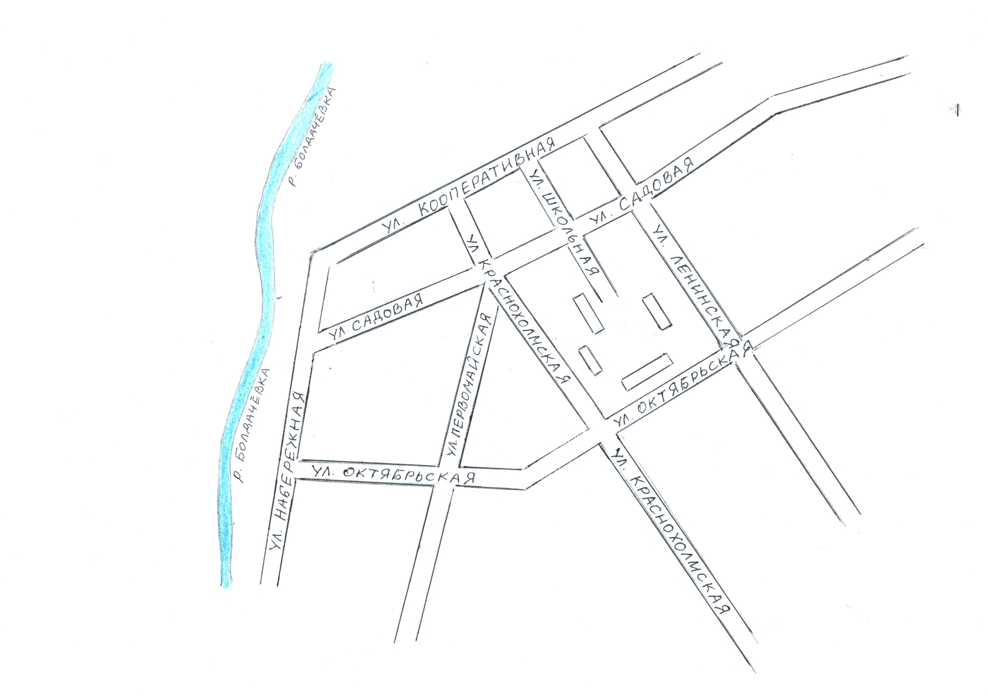
ОСТАНОВКА №1
«Начало тропы»
Дорогие друзья!
Здесь заложена экологическая тропа.
Мы дарим вам эту тропу, чтобы вы, пройдя по ней, увидели, как чувствует себя окружающая нас природа. Давайте сохраним эту красоту! Дерево, трава, цветок и птица не всегда умеют защититься, если будут уничтожены они, на планете мы останемся одни.
Карта-схема учебной экологической тропы

Slide 4
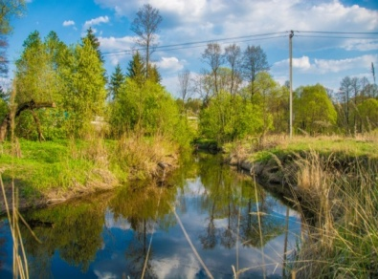


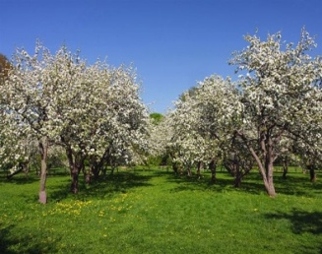


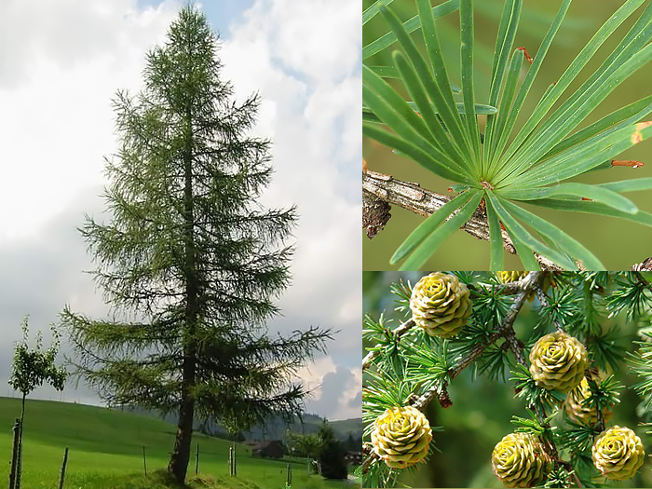
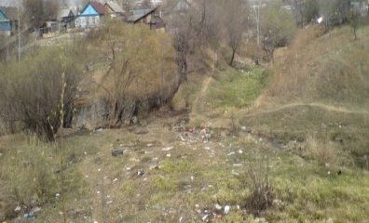

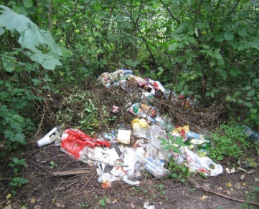
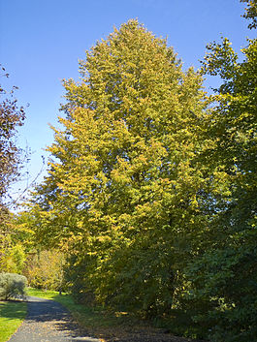

Схема учебной экологической тропы
8
7
6
5
9
4
2
10
Остановки
№1 – «Начало тропы»
№2 – «Лиственница»
№3 – «Цветочно-декоративная»
№4 – «Школьный парк»
№5 – «Школьный яблоневый сад»
№6 – «Сельский парк»
№7 – «Муравейник»
№8 – «Пойменная»
№9 – «Речная»
№10 – «Овраг»
№11 – «Несанкционированная свалка»
№12 – «Сирень»
№13 – «Липовая»
3
1
11
13
12

Slide 5
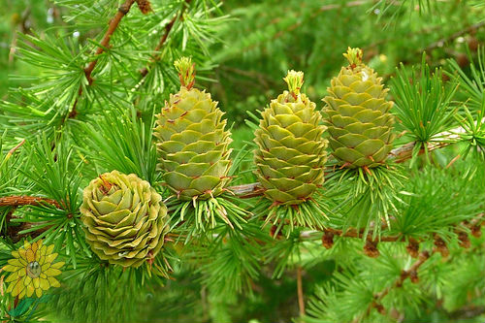
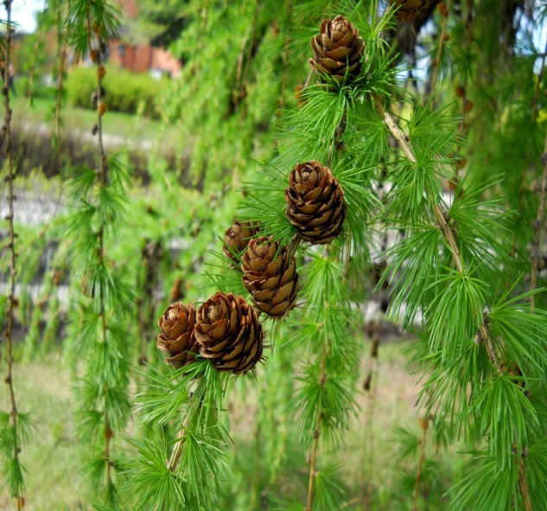
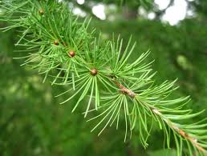
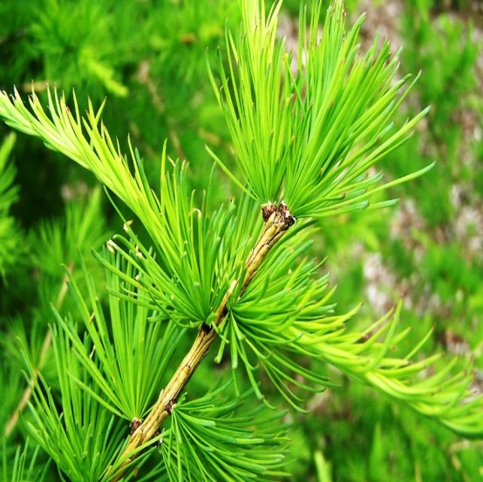
ОСТАНОВКА №2
«Лиственница»

Slide 6
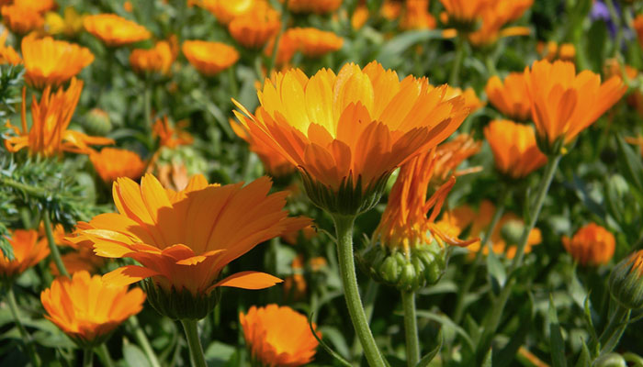
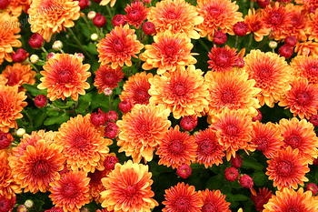
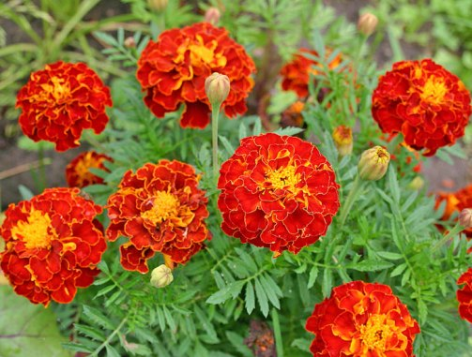
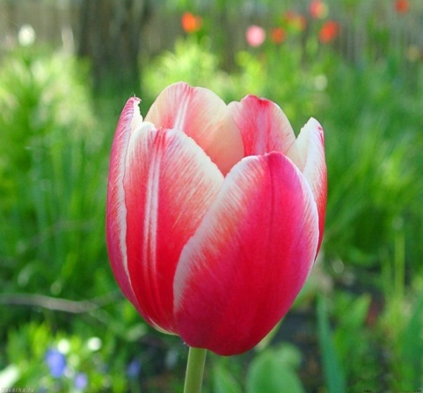
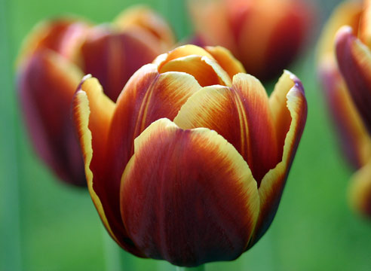
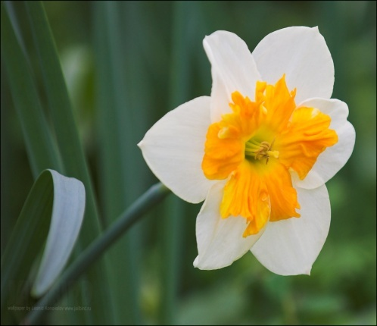
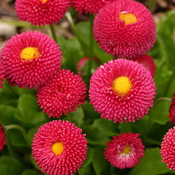
ОСТАНОВКА №3
«Цветочно-декоративная»

Slide 7

ОСТАНОВКА №4
«Школьный парк»

Slide 8
ОСТАНОВКА №5
«Школьный яблоневый сад»

Slide 9
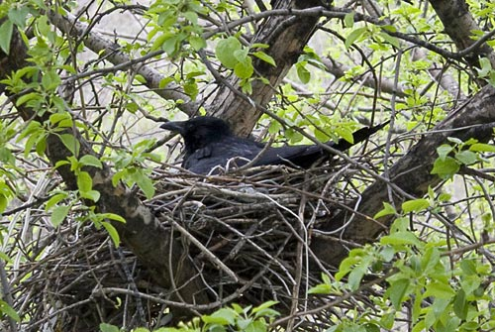
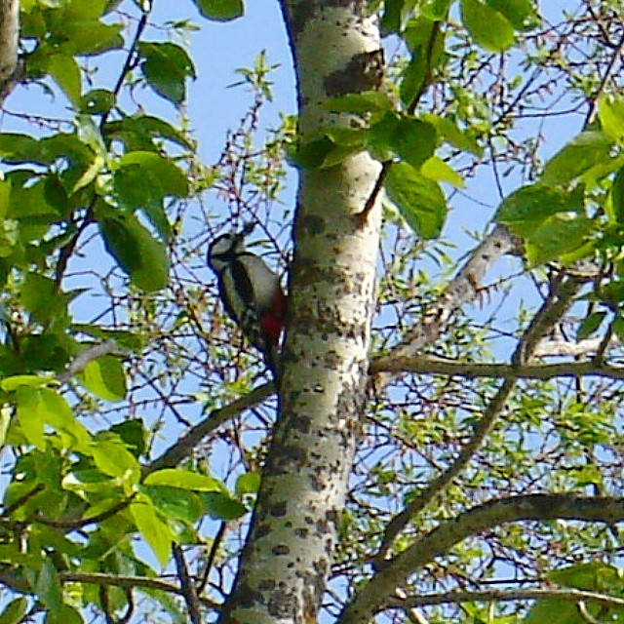
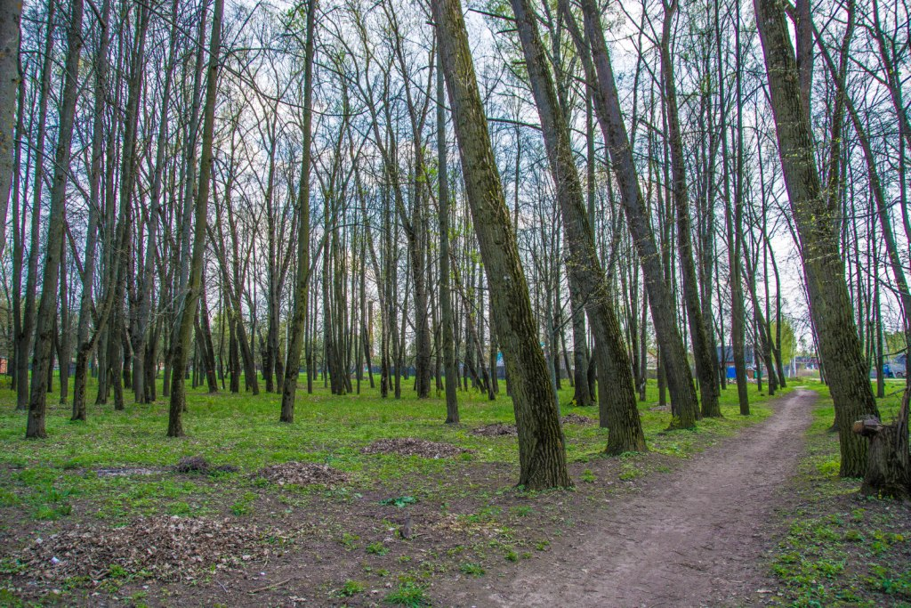

ОСТАНОВКА №6
«Сельский парк»

Slide 10

ОСТАНОВКА №7
«Муравейник»

Slide 11

ОСТАНОВКА №8
«Пойменная»

Slide 12
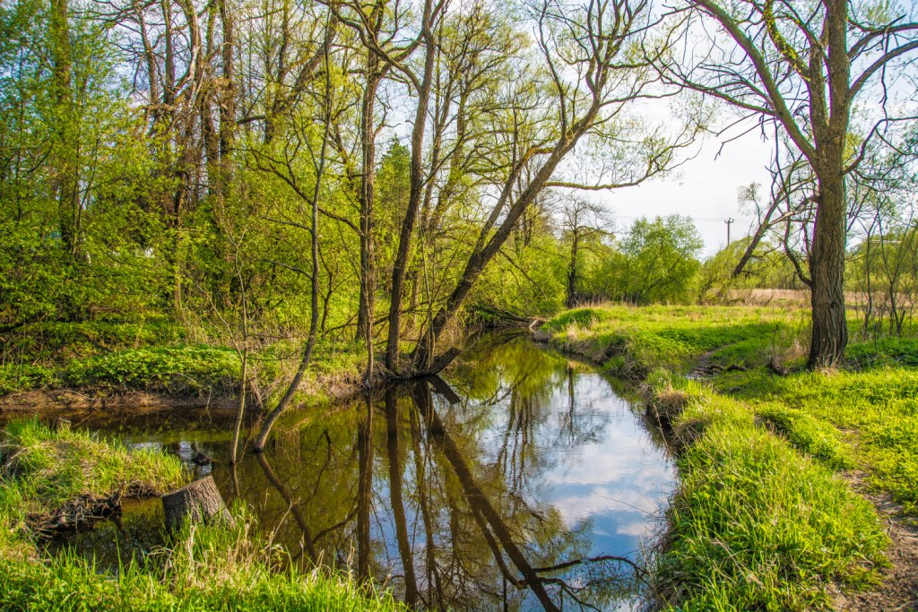
ОСТАНОВКА №8
«Пойменная»

Slide 13
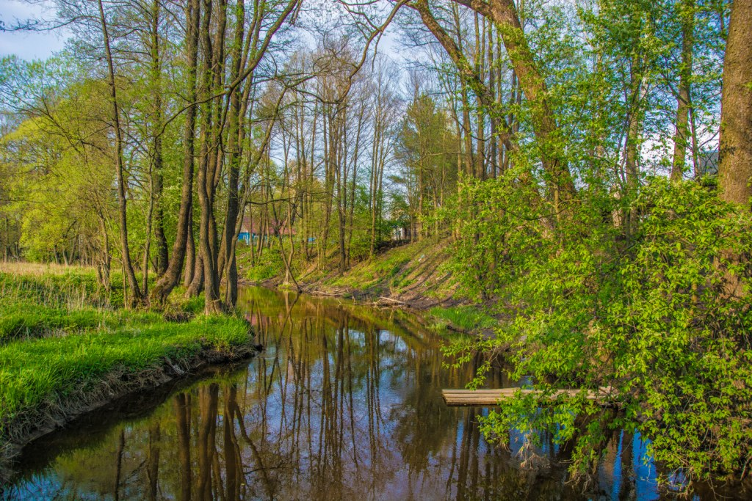
ОСТАНОВКА №9
«Речная»

Slide 14
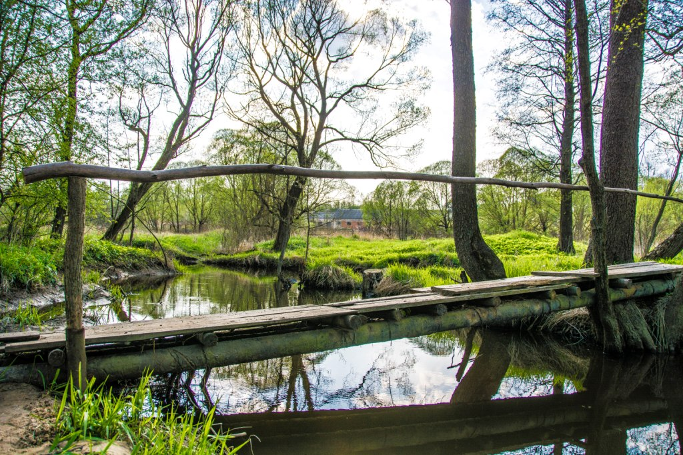
ОСТАНОВКА №9
«Речная»

Slide 15

ОСТАНОВКА №10
«Овраг»

Slide 16

ОСТАНОВКА №11
«Несанкционированная свалка»

Slide 17

ОСТАНОВКА №12
«Сирень»

Slide 18
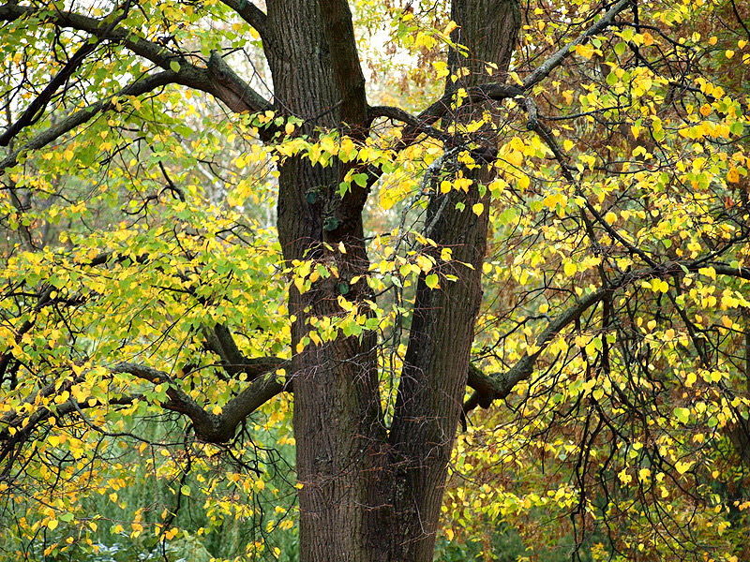
ОСТАНОВКА №13
«Липовая»

